Slide 1
Solução de IoT para aquisição e gravação de registros(eventos), para posterior consulta via aplicação web - grupo 1
Matheus Daniel RA: 01202039
Natan Xavier RA:01202056
Jorge Uliam RA:01202079
Luiz Gustavo RA:01202086
Luis Fernando RA:01202093
Vinicius Santos RA:01202098
Thalles Buso RA:01202043

Slide 2
Solução:
Sensor de Luminosidade para empresas com a intenção de reduzir os gastos com energia elétrica
A ideia é colocar um sensor de luminosidade nas janelas e controlar a intensidade das lâmpadas de acordo com a luz do sol que incide no ambiente

Slide 3
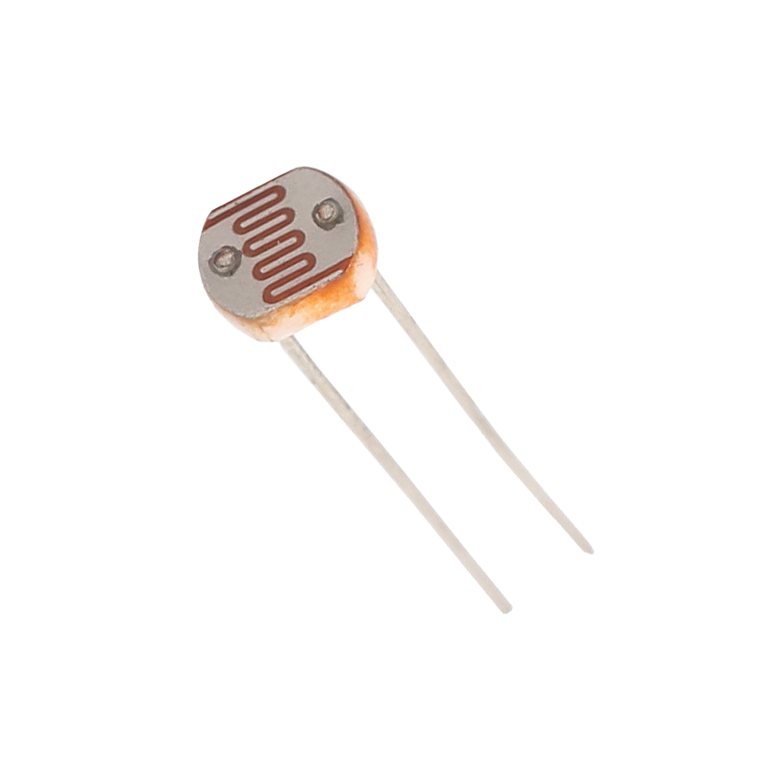
Sensor ultilizado:
LDR(Luminosidade)

Slide 4
Tecnologia:
“Daylight Harvesting”: técnica que visa a maior eficiência no uso da energia elétrica, ultilizando da luz natural para otimizar a iluminação do ambiente .

Slide 5
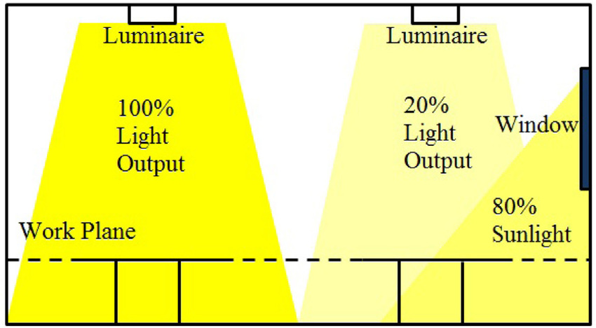

Slide 6
Benefícios:
Vida útil: economia direta no consumo de energia, mas, além disso, ela aumenta a vida útil dos produtos.
Sustentabilidade: empresas preocupadas com o consumo consciente e o meio ambiente obtém vantagem competitiva e agregam valor à sua imagem.
Segurança: ambientes com iluminação adequada oferecem maior segurança e contribuem na diminuição de acidentes.
Produtividade: um ambiente com excelente iluminação, favorece a concentração dos colaboradores, aumentando a produtividade nas empresas.

Slide 7
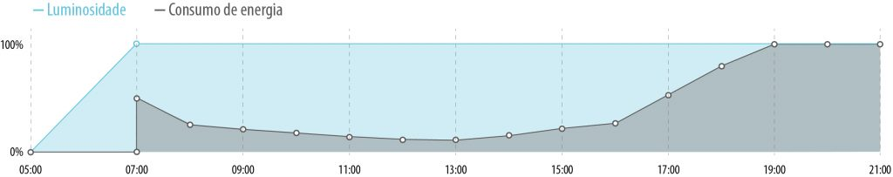
Consumo de energia e Luminosidade x Tempo:

Slide 8
